Slide 1
Урок по повести
Н.В. Гоголя «шинель»
Учитель русского языка и литературы Василевская Анастасия Сергеевна
г. Воронеж

Slide 2
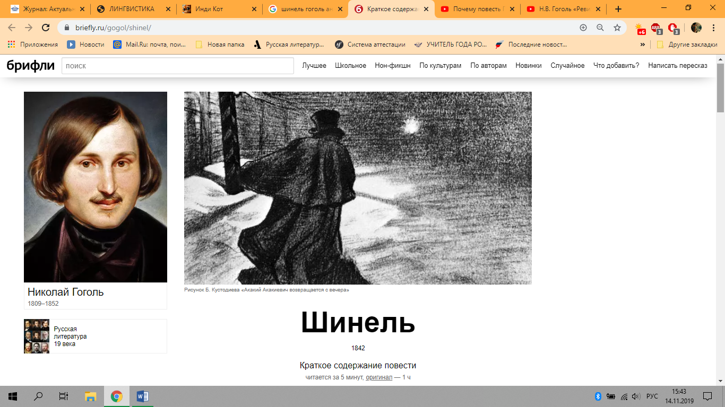
Публика до сих пор почти ничто прямым образом не знает о том, какими именно стремлениями руководился Гоголь.
Н.Г. Чернышевский

Slide 3
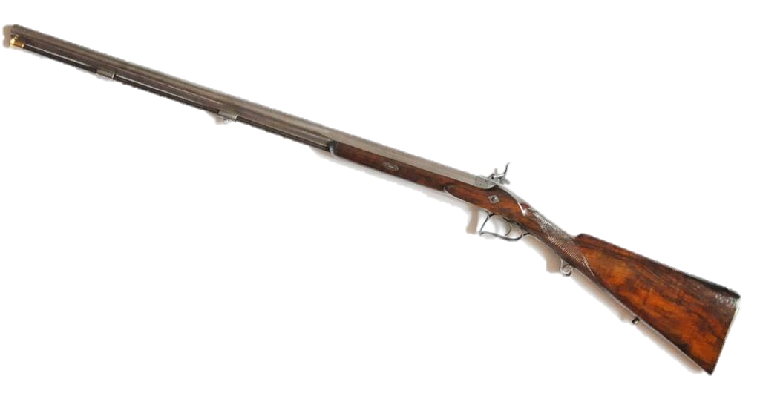
Лепажевское ружье
1. Анекдот — это короткий смешной рассказ, обычно высмеивающий кого-либо, что-либо, главный смысл и юмор которого понимаешь лишь в самом конце. Остроумный, весёлый, свежий, старый анекдот. | Анекдот с бородой. | Рассказывать, травить анекдоты.
2. Анекдотом в разговорной речи называют какой-то необычный случай из жизни, который может быть и весёлым, и печальным. Произошёл скверный, неприятный анекдот.

Slide 4
Шинель – 1 штука.
Человек – 1 штука
Урок по повести
Н.В. Гоголя «Шинель»

Slide 5
Итак, в одном департаменте служил один чиновник; чиновник нельзя сказать чтобы очень замечательный, низенького роста, несколько рябоват, несколько рыжеват, несколько даже на вид подслеповат, с небольшой лысиной на лбу, с морщинами по обеим сторонам щек и цветом лица что называется геморроидальным...
Сколько не переменялось директоров и всяких начальников, его видели всё на одном и том же месте, в том же положении, в той же самой должности, тем же чиновником для письма, так что потом уверились, что он, видно, так и родился на свет уже совершенно готовым, в вицмундире и с лысиной на голове.
Но прежде читателю должно узнать, где взялась первая половина. Акакий Акакиевич имел обыкновение со всякого истрачиваемого рубля откладывать по грошу в небольшой ящичек, запертый на ключ, с прорезанною в крышке дырочкой для бросания туда денег.
?

Slide 6
1) Итак, в одном департаменте служил один чиновник; чиновник нельзя сказать чтобы очень замечательный, низенького роста, несколько рябоват, несколько рыжеват, несколько даже на вид подслеповат, с небольшой лысиной на лбу, с морщинами по обеим сторонам щек и цветом лица что называется геморроидальным...
2) Сколько не переменялось директоров и всяких начальников, его видели всё на одном и том же месте, в том же положении, в той же самой должности, тем же чиновником для письма, так что потом уверились, что он, видно, так и родился на свет уже совершенно готовым, в вицмундире и с лысиной на голове.
3) Но прежде читателю должно узнать, где взялась первая половина. Акакий Акакиевич имел обыкновение со всякого истрачиваемого рубля откладывать по грошу в небольшой ящичек, запертый на ключ, с прорезанною в крышке дырочкой для бросания туда денег.

Slide 7
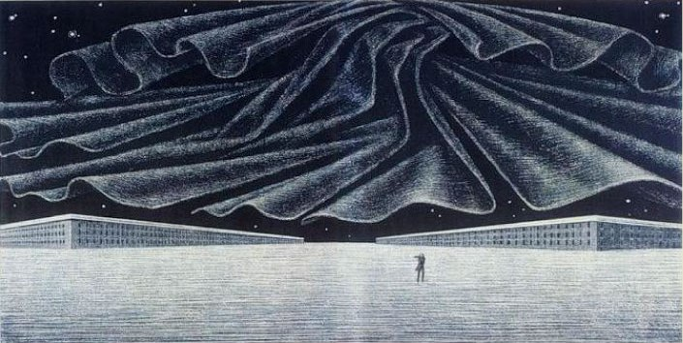
«Этаково-то дело этакое, — говорил он сам себе, — я, право, и не думал, чтобы оно вышло того... — а потом, после некоторого молчания, прибавил: — Так вот как! наконец вот что вышло, а я, право, совсем и предполагать не мог, чтобы оно было этак»

Slide 8
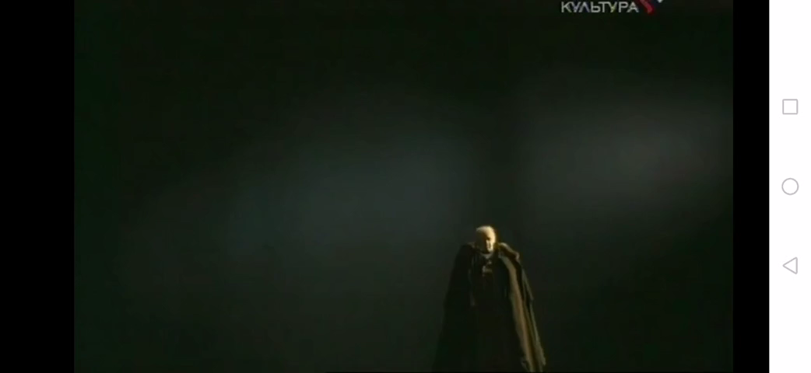

Slide 9


